Slide 1
2021 MLP Progress Robotic Mobile Fulfillment System
Yonsei University
Machine Learning Project Team 09
2021.04.00
Name 1
Name 2
Name 3
Name 4

Slide 2
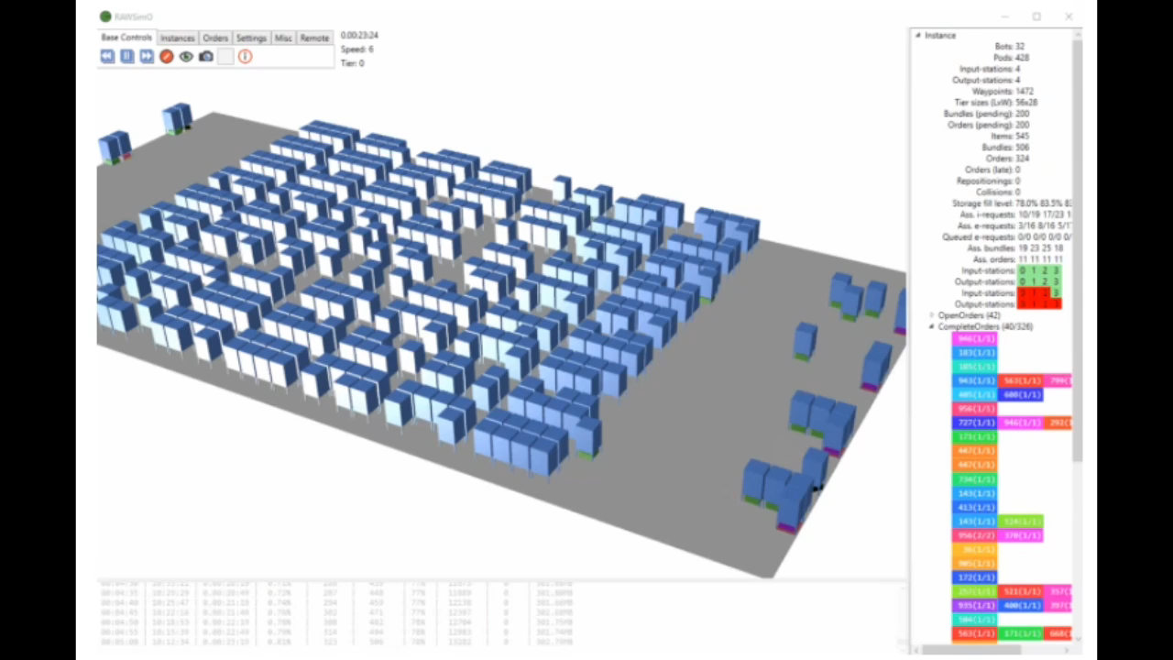
Project Introduction – RMFS
Robotic Mobile Fulfillment System (RMFS)
Mobile robot in logistics industry (Untact technology)
Deliver products from replenishment to pick up station
Project Goal: Increase efficiency of the warehouse(RMFS) by analyzing the following:
RPS¹: Efficiency of different product deployment by association analysis
PSA²: Efficiency of multi-robot path planning considering pick order, pod’s constitution
⇒ Minimize total time & Maximize total throughput
Using a recently developed RMFS simulator (RAWSim-O)
Notes:
영상은 시작과 동시에 틀어놓아도 무관
RMFS는 물류(Logistics) 산업에서 사람 대신 모바일 로봇을 이용하는 시스템으로, untact tech로서 각광받고 있음
기본적으로 물품을 replensihment에서 storag로, stoarge에서 pick up statio으로 이동시키는 일련의 과정에 대한 알고리즘을 모두 포함
이 프로젝트에서 하고자 하는 목표는
-> 두가지 설명
(영상한번 더 재생) 이러한 목적을 RAWSim-O 이라는 프로그램을 통해 달성하고자 함

Slide 3
Problem formulation - RPS

Slide 4
Problem formulation - PSA
Pod Storage Assignment (PSA)
Goal: Determine the most efficient storage location when pods go back
Default option
Random, Fixed, Nearest, Station-Based, Class
Input(Features)
Frequency(# of pick order and replenishment order)
Remaining items in a Pod
Output
3 part of the storage area

Slide 5
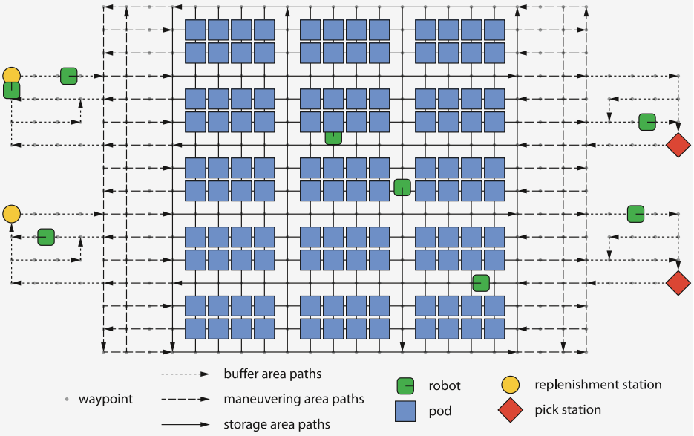
Problem formulation - RPS
Notes:
간단하게 설명. 아래쪽 그림에서 각 마크가 무엇인지 (4가지)
RMFS에는 여러가지 계층별 알고리즘이 들어가는데, (넘기기)

Slide 6

Problem formulation - RPS
Options
m$×$n matrix
Association
analysis
Deployment
Classification
Notes:
RPS는

Slide 7
Problem formulation - PSA
Option 1
Option 2
Option 3
Pick order
&
Pods constitution
Arrangemenet
Notes:
RPS는

